Slide 4
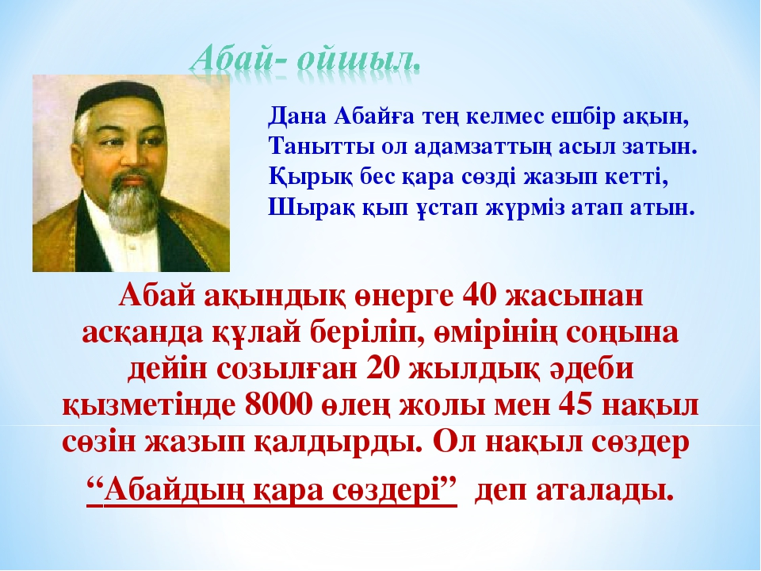

Slide 5
Жазғытұры қалмайды қыстың сызы,
Масатыдай құлпырар жердің жүзі.
Жан-жануар, адамзат анталаса,
Ата-анадай елжірер күннің көзі.
Түйе боздап, қой қоздап - қора да шу,
Көбелек пен құстар да сайда ду-ду.
Гүл мен ағаш майысып қарағанда,
Сыбдыр қағып, бұраңдап ағады су.

Slide 6
